Slide 1
Отчёт о проведённых работах в ЖК 20&20
Ноябрь 2024 года

Slide 2
Уважаемые жильцы и собственники помещений!
Мы подготовили для вас краткий отчет о выполненных Управляющей компанией работах в ЖК 20&20 за ноябрь 2024 года.
Ваши пожелания и предложения по обслуживанию ЖК просим направлять:
на почту info@uk-vd.ru, по телефону + 7 (495) 940-55-55 или через мобильное приложение «Домиленд».
С заботой о вас,
УК Воробьев дом

Slide 3
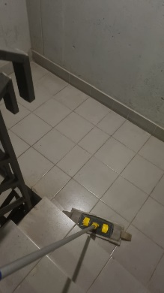
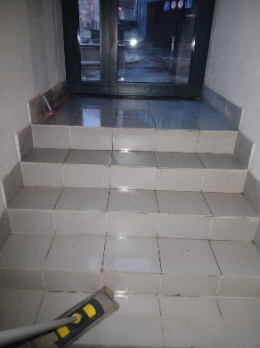
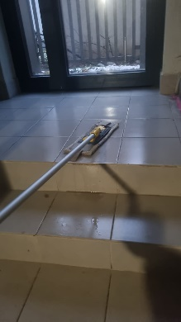
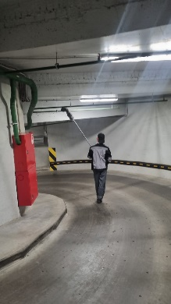
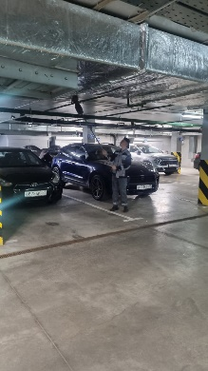
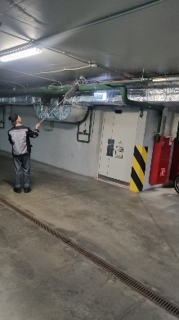
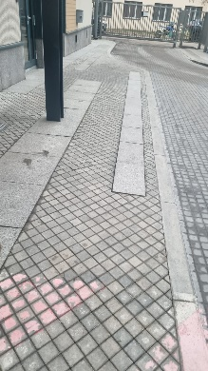
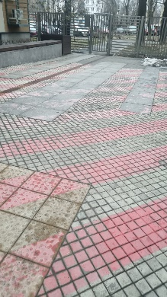
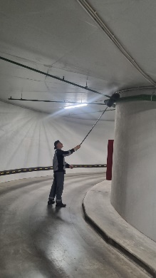
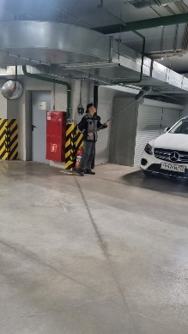
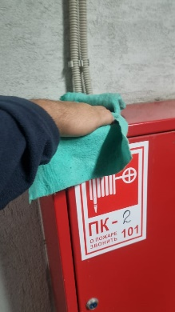
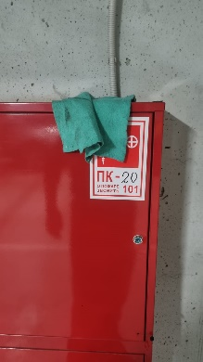
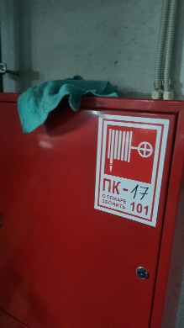
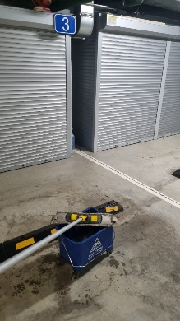
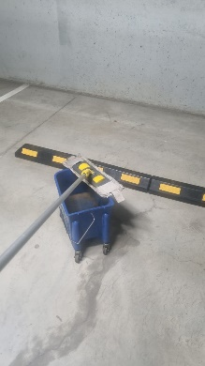
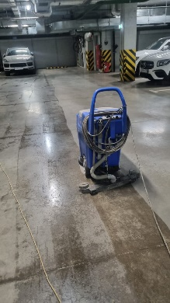
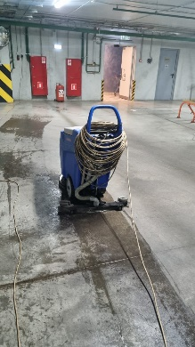
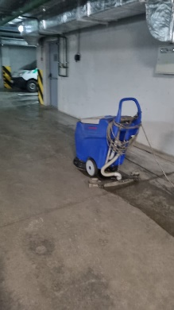
Регулярная уборка паркинга, холлов и территории

Slide 4
Работа с заявками
За ноябрь 2024 года выполнили 6 заявок через систему «Домиленд»
Тип заявки | 2024 год | в т. ч. Ноябрь 2024 года
Диспетчерская служба (в т. ч. аварийные заявки) | 48 | 2

Slide 5
Аварийные ситуации
За истекший период была аварийный заявок не поступало

Slide 6
Фонд капитального ремонта
Ноябрь 2024 года
Остаток средств на начало периода | 5 254 361,42 ₽
Всего поступило | 324 934 ₽
в том числе проценты | 182 034
Всего потрачено
Остаток средств на конец периода | 5 579 295,42 ₽
Справочно: задолженность собственников в фонд капитального ремонта | 632 157₽

Slide 7
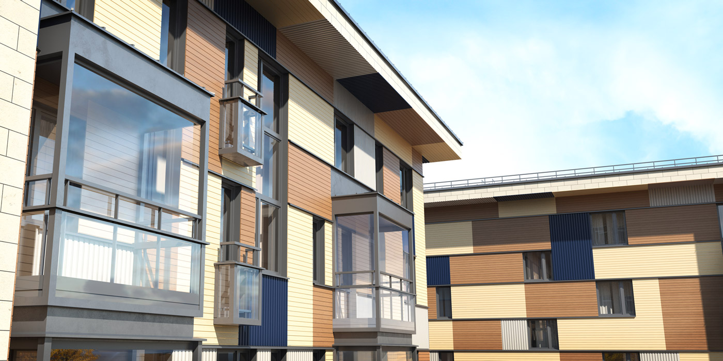
СПАСИБО ЗА
ВНИМАНИЕ
С заботой о вас

